Slide 1
Dagens agenda
Skills – Handstand
5-kamp
Mellanmål ~11:10
Fokus: Återhämtning
Högintensivt intervallpass

Slide 2
Uppvärmning
6 minuter av 3 Inch worm to Push up 6 ea/s Rev Lunges to high knee 9 Good mornings

Slide 3
Skills -Handstand
> Wall walk > Kick-ups > Handstand hold > Handstand balance > HS Shoulder taps > Handstand walk to wall

Slide 4
🏆 5-kamp – Stationer & Poängräkning
1️⃣ Slackline – balansutmaning → Poäng beroende på lina (lätt/svår) och vilket försök du klarar på.
2️⃣ Slamball / Sandbag över rigg – styrka & precision → Poäng per avklarat varv baserat på vald vikt (10 kg = 1p, 20 kg = 2p, 30 kg = 3p).
3️⃣ Rephäng med prickkastning – grepp & samarbete → 1 poäng per träff i hinken.
4️⃣ ”Rowling” för maxdistans – precision & lagfokus → Längst totaldistans vinner. Straff-burpees = antal meter från närmaste 100 m.
5️⃣ Planka + Farmers Walk – bålstyrka & teamwork → 1 poäng per giltig 5 m-sträcka (endast om alla andra håller plankan).

Slide 5


Återhämtning

Slide 6
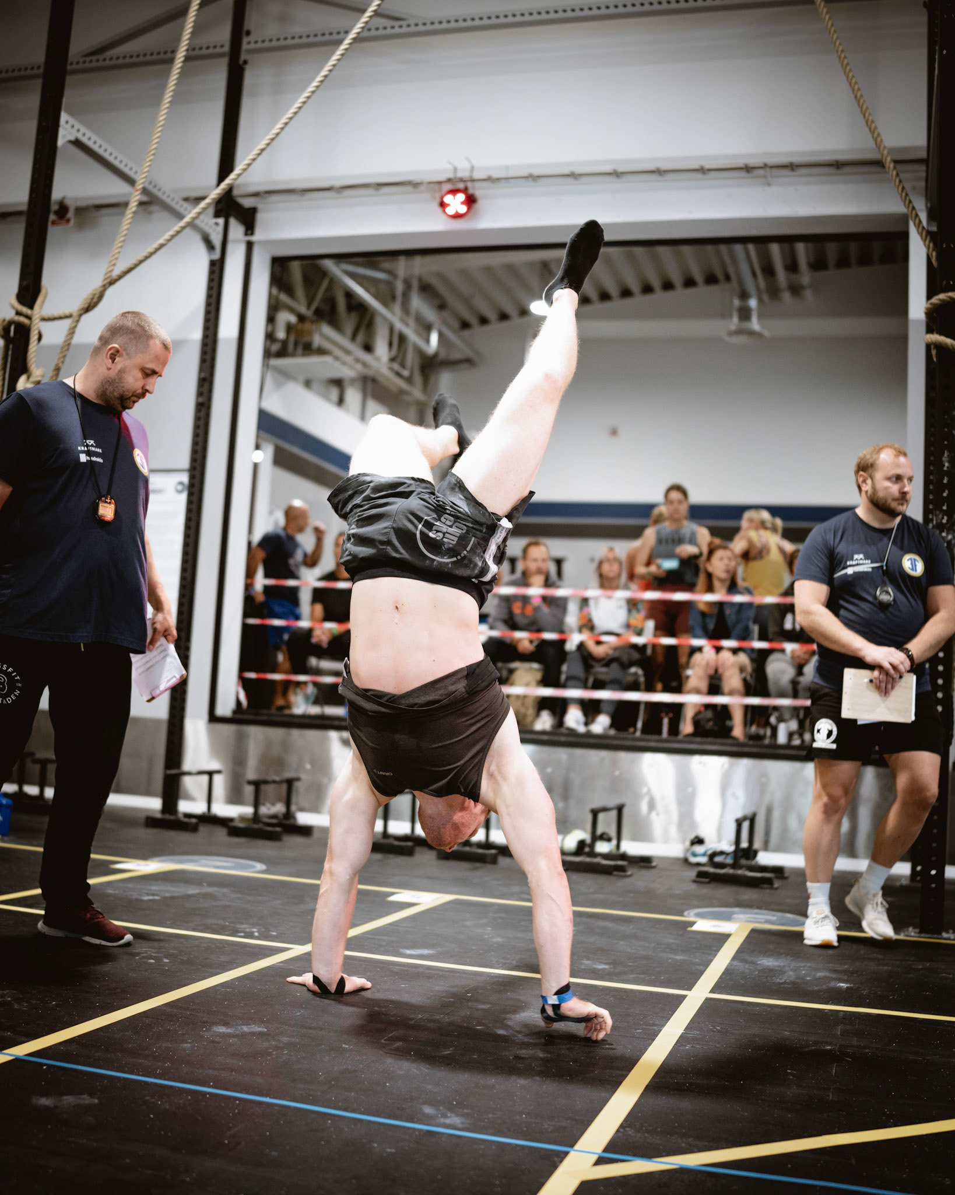
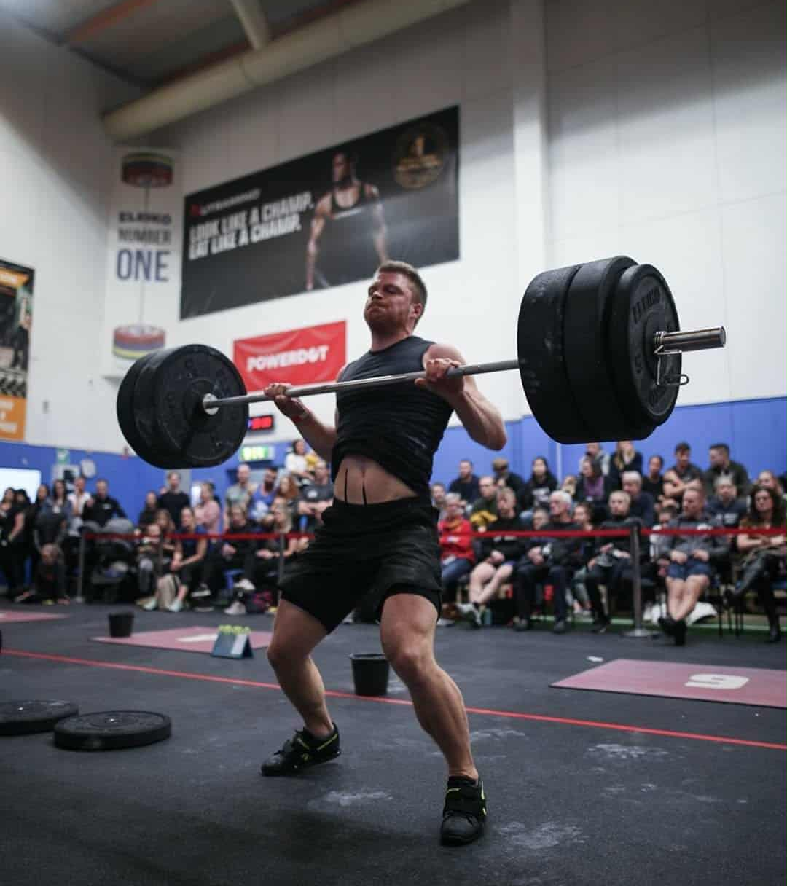
Notes:
Eget exempel/Ålder. Hur jag tränar, och vad som är min begränsande faktor för att bli ännu bättre. Ni är i guldålder för bästa förutsättningar med uppbyggnad/återhämtning, men mellan er alla så gör det ytterligare stor skillnad hur man prioriterar.

Slide 7
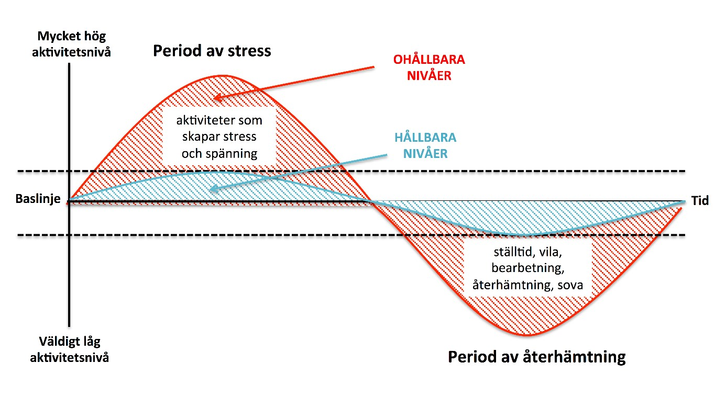
Notes:
Kort repetition om superkompensation (träning/återhämtning).

Slide 8
Vad säger forskningen?
“Akut sömnbrist minskade muskelprotein­syntesen med cirka 18 % … samtidigt ökade plasmakortisol med ca 21 % och testosteron sjönk med 24 %.” (Lamon et al., 2021)
“Sömnbrist kan verka som en katabol stressor, då den ökar glukokortikoider och minskar nivåerna av testosteron, tillväxthormon och IGF-1.” (M. Mônico-Neto et al. 2013)
”Kronisk låg energitillgänglighet hos idrottare kan leda till hormonell dysfunktion, svagare träningsanpassning och försämrad prestationskapacitet.”(Cabre, H et al., 2022)
Notes:
IGF-1-nivåerna sjunker med åldern → långsammare återhämtning.
Ungdomar har naturligt höga nivåer, vilket ger snabbare reparationsförmåga – men de är också känsliga för störningar (t.ex. stress, sömnbrist, energibrist).

Slide 9
Forts.
”Sömnbrist är associerad med både lägre testosteron och högre nivåer av kortisol, vilka i kombination kan rubba återhämtningsprocesserna.” (Hirokawa et al., 2022)
”Överträning har visat sig minska testosteronnivåerna och samtidigt öka kortisolnivåerna – en kombination som kan försämra återhämtning och muskeltillväxt.”(Vingren et al., 2016)
”Bristfällig sömn och rubbad dygnsrytm har visat sig försämra kvinnors reproduktionsfunktion, rubba östrogen- och progesteronbalansen samt påverka menstruationscykeln negativt.” (Beroukhim et al., 2022)

Slide 10
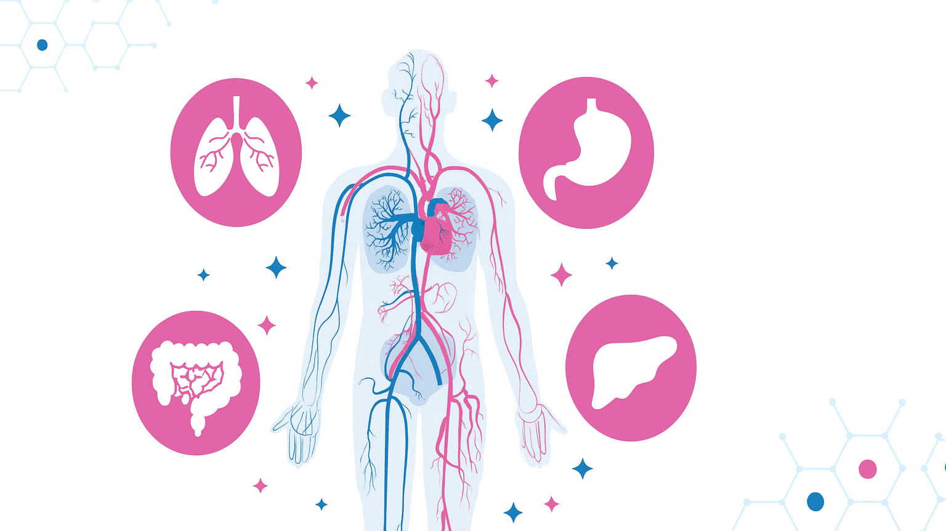
Notes:
ANS – Sympatikus / Parasympatikus Stress, ängslan, oro, skola/prov, relationer. Sömn minskar sympatikus. Kost och lågt blodsocker kopplat till anabola och katabola processer. Prokrastinering av skolarbete etc.

Slide 11
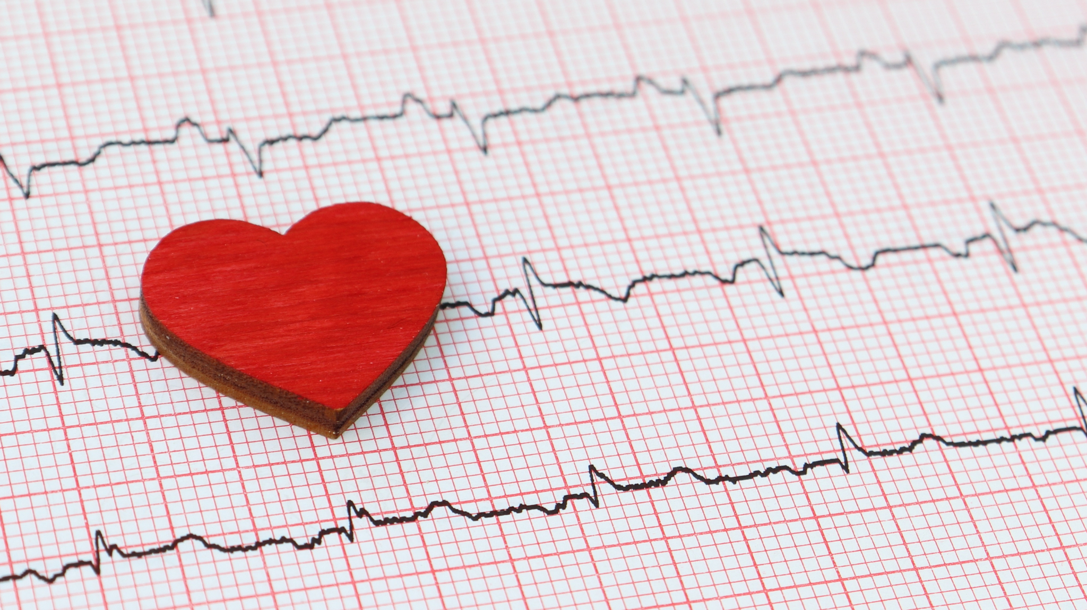
HRV
Notes:
HRV

Slide 12
Vad innebär god återhämtning i praktiken?
Kroppen tål högre träningsmängd utan att brytas ned.
Träningseffekten ökar – du får mer tillbaka av varje pass.
Utvecklingen går snabbare – både fysiskt och mentalt.
Mindre risk för skador och sjukdom.
Stabilare energinivåer i vardagen.
Bättre fokus i skolan, träning och tävling.

Slide 13
Reflektion
Hur märker ni själva när ni är väl återhämtade?
Hur känns träningen när kroppen är sliten?
Vad skulle förändras om ni prioriterade återhämtningen lika mycket som träningen?

Slide 14
Sömn
Den viktigaste återhämtningsfaktorn (Fullagar et al., 2015).
8–10 h rekommenderas för ungdomar (National Sleep Foundation, 2015).
Djupsömn = muskelreparation, REM = kognitiv återhämtning.
Tips: regelbundna tider, skärmfri tid minst 1 h före sänggående, svalt & mörkt rum.

Slide 15
Näring & vätskebalans
”Glycogen window” – kolhydrater + protein direkt efter pass förbättrar återhämtning (Ivy, 2004).
20–30 g protein per måltid optimerar proteinsyntesen (Morton et al., 2018).
Vätskebalans: förlust >2 % kroppsvikt → försämrad prestation (Sawka et al., 2007).
Viktigare än ”mirakelprodukter” är helheten i kosten (Burke & Hawley, 2018).

Slide 16
Mental återhämtning
Skola, relationer och social stress påverkar prestationen (Kellmann & Beckmann, 2018).
Mindfulness, planering och reflektion kan minska mental stress (Baltzell, 2016).
Balans mellan träning och livets övriga krav = avgörande för långsiktig utveckling.

Slide 17
Återhämtning i praktiken – vad kan du påverka?
Prioritera sömn: 8–10 timmar per natt för optimal fysisk och mental återhämtning.
Planera in vila: hela vilodagar och lågintensiva återhämtningspass.
Minska stress och belastning: hitta balans mellan träning, skola och fritid.
Hantera oro och mentalt brus: reflektion, struktur och återhämtningsaktiviteter (t.ex. promenad, musik, natur)
Ät regelbundet och tillräckligt: energiunderskott förlänger återhämtningstiden.
Sök social balans: tid med vänner och familj stärker välbefinnande och återhämtningsförmåga.
> Tecken på otillräcklig återhämtning: ökad vilopuls, sömnproblem, irritabilitet, minskad motivation (Meeusen et al., 2013).
> Självmonitorering: träningsdagbok, skattning av RPE, sömnkvalitet, humör, HRV

Slide 18
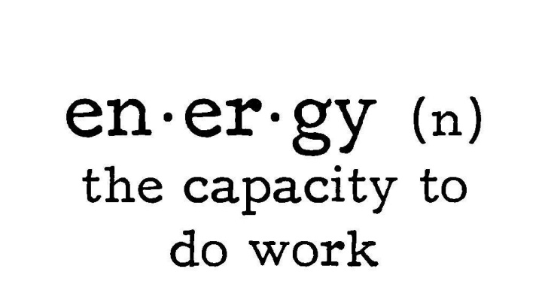
Notes:
Och, ni blir inte bara elitidrottare av dessa råd utan det finns mycket andra faktorer som gynnas. Allmän energinivå, välmående, skola etc.

Slide 19
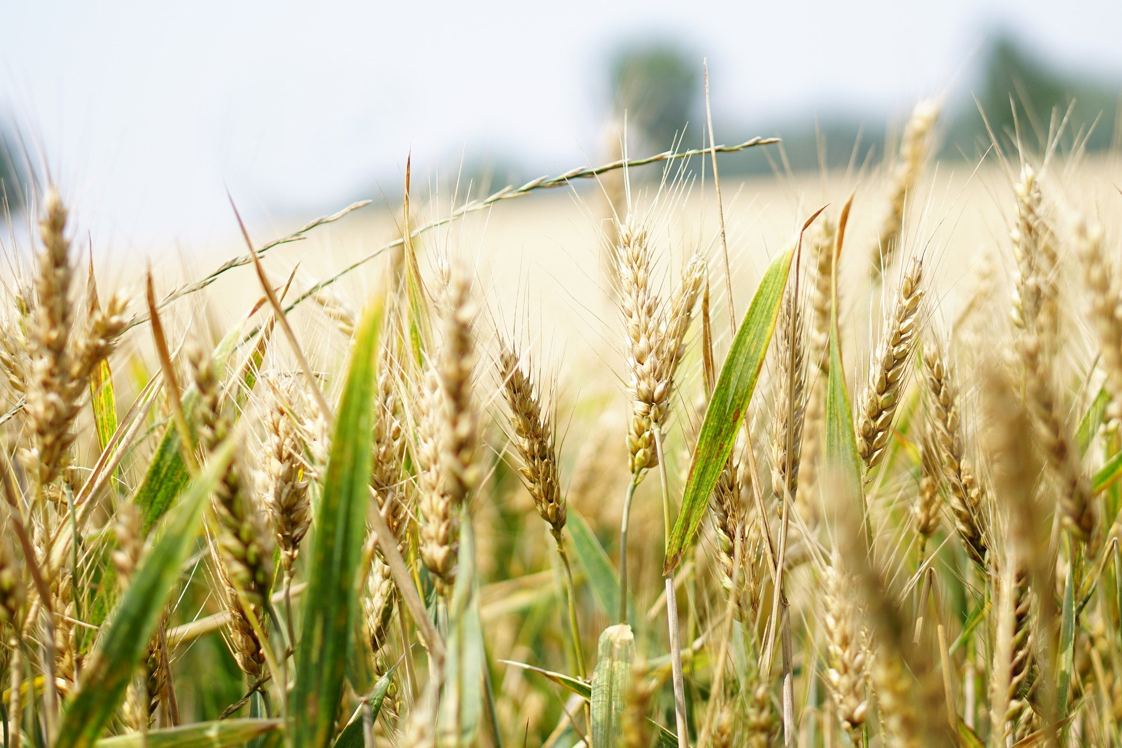

Slide 20
Återhämtning är inte pausen från träningen – det är en del av träningen.

Slide 21
Avslutande träningspass - Uppvärmning
2 varv RPE 3-5, 1 varv RPE 6-7 av - 1 min Row/Ski/Bike/Airbike - 1 min Burpee Box Jump Overs

Slide 22
Avslutande träningspass - Intervaller
2 min on / 2 min off x 6 rounds 20/15 cal Row/Ski/Bike or 15/12 cal Airbike Max Burpee box jump overs in remaining time

